Slide 1
Красноярский государственный медицинский университет
им. В.Ф. Войно-Ясенецкого
Кафедра Биологии с экологией и курсом фармакогнозии
Возникновение жизни
Лекция № 12
для специальности 060609 – «Медицинская кибернетика»
(очная форма обучения)
к.б.н. Ермакова И.Г.
Красноярск 2015

Slide 2
Возникновение жизни
Красноярский государственный медицинский университет
им. В.Ф. Войно-Ясенецкого
Кафедра Биологии с экологией и курсом фармакогнозии
Лекция № 11
для специальности 060609 – «Медицинская кибернетика»
(очная форма обучения)
к.б.н. Ермакова И.Г.
Красноярск 2014

Slide 3
План лекции
Эволюционная биология как область биологии
Предбиологическая эволюция
Теории происхождения жизни
Абиогенез
Теория Опарина – Холдейна
Гипотеза мира РНК
Гипотеза панспермии
Основные этапы эволюции органического мира.
Архейская эра. Появление эукариот
Прокариоты. Цианеи
Сообщества прокариот. Строматолиты
Теория симбиогенеза

Slide 4
Эволюционная биология как область биологии
Эволюционная биология – область биологии, изучающая возникновение и историческое развитие организмов.
Условия жизни на Земле бесконечно разнообразны, поэтому приспособление организмов к жизни в этих разных условиях породило в ходе эволюции фантастическое разнообразие жизненных форм.

Slide 5
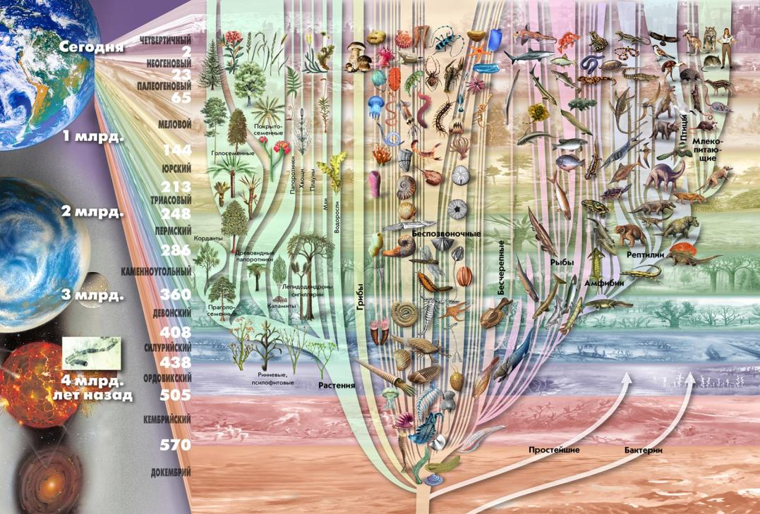

Slide 6
Биологическая эволюция – это наследуемое изменение свойств и признаков живых организмов в ряду поколений
В ходе биологической эволюции достигается и постоянно поддерживается согласование между свойствами живых организмов и условиями среды, в которой они живут.

Slide 7
Эволюционная биология дает ключ к пониманию принципов, по которым устроена жизнь на Земле.
Эволюционная биология дает объяснение всем биологическим явлениям: от молекулярных до биосферных. Она объясняет, как и почему ныне живущие организмы, включая нас самих, стали такими, какие они сейчас.
Эволюционная биология вносит фундаментальный вклад в понимание того, как устроен мир вокруг нас и какое место мы занимаем в этом мире.

Slide 8
Предбиологическая эволюция
Предбиологическая эволюция – химическая эволюция началась задолго до возникновения Земли, началась в Космосе.
В межзвездном пространстве обнаружено более 50 органических соединений.
Во внеземном пространстве обнаружены углеводороды, альдегиды, эфиры, аминокислоты, нуклеотиды, ароматические соединения.
Обнаружено вещество, имеющее в своем составе 18 атомов углерода.
Синтез примитивных углеводородов, начавшийся в Космосе, продолжался во время формирования Солнечной системы и Земли.

Slide 9
Земля образовалась 5-6 млрд. лет назад.
Около 1 млрд. лет прошло до формирования сравнительно тонкой, неустойчивой земной коры, которая легко дробилась, расплавлялась и возникала вновь.
Через трещины изливались огромные количества магмы, заполняя большие пространства и образуя «лавовые моря».

Slide 10
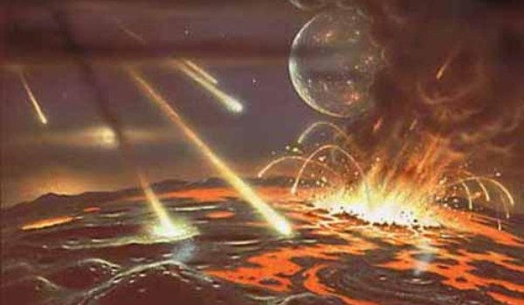
ПРЕДЖИЗНЬ
Постепенно образовались литосфера, гидросфера, атмосфера.

Slide 11
Литосфера возникла вследствие вулканизма.
Гидросфера также создана вулканами: 3 % массы лавы составляет водяной пар.
Пар конденсировался, и это привело к появлению осадков и Первичного океана.
Первичная атмосфера образовалась при дегазации лав.

Slide 12
Масса юной Земли оказалась недостаточной для удержания газов, и они улетучивались.
Постепенно Земля увеличивала свою массу за счет космической пыли и метеоритов: на Землю ежегодно выпадает более 100 т пыли.
Вторичная атмосфера возникла тоже за счет дегазации лав и состояла из СО, СО2, Н2, Н2О, N, NНз.
Кислород появился в атмосфере благодаря фотолизу воды – разложению паров воды в верхних слоях атмосферы солнечными лучами.

Slide 14
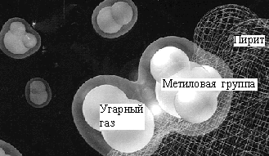
Предбиологическая эволюция
В местах вулканической активности при извержениях, выделении и выбросах газов из коры и магмы на земную поверхность попадали вещества, которые вступали в химические реакции, давая начало органическим соединениям

Slide 15
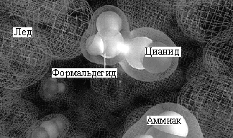
Океан был покрыт льдом, который служил защитой от сильного ультрафиолетового излучения. В ледяной толще молекулы органических соединений могли тесно сближаться и взаимодействовать друг с другом с образованием новых, более сложных соединений.

Slide 16
Первый этап химической эволюции на Земле
На этом этапе происходило образование низкомолекулярных органических соединений: аминокислот, спиртов, углеводов, органических кислот.

Slide 17
Второй этап химической эволюции на Земле
Почему именно углерод стал основой жизни?
Углерод образует соединения в виде крупных молекулярных цепочек.
Углеродистые соединения взаимодействуют медленно.
Углерод образует сложные соединения с особой структурой, существенной для протекания важнейших жизненных процессов.

Slide 18
Газы (метан, окись и двуокись углерода, аммиак, сероводород, цианистые соединения)
Органические вещества: аминокислоты, сахара, азотистые основания, АТФ.
Полимеризация мономеров в биополимеры: полипептиды, полинуклеотиды
Возникновение жизни
Образование предбиологических форм – ПРОБИОНТОВ
Образование многомолекулярных комплексов – КОАЦЕРВАТОВ

Slide 19
Возникновение жизни происходило в четыре этапа
Синтез низкомолекулярных органических соединений (биологических мономеров) из газов первичной атмосферы.
Образование биологических полимеров.
Формирование фазообособленных систем органических веществ, отделенных от внешней среды мембранами - протобионтов.
Возникновение простейших клеток, обладающих свойствами живого, в том числе репродуктивным аппаратом, обеспечивающим передачу дочерним клеткам свойств родительских клеток.
Первые три этапа относят к периоду химической эволюции, а с четвертого начинается эволюция биологическая.

Slide 20
Теории происхождения жизни
АБИОГЕНЕЗ – идея о происхождении живого из неживого – исходная гипотеза современной теории происхождения жизни.
Коацерватная гипотеза Опарина—Холдейна.
Гипотеза биопоэза Джона Бернала.
Гипотеза мира РНК.
Гипотеза панспермии.

Slide 21
В том, что абиогенный синтез органики возможен, убеждает такой факт: одно извержение вулкана в настоящее время сопровождается выбросом до 15 т органического вещества.
Проходя через пылевые облака Земля получает с космической пылью 108 т органического материала в год.
Все это, предположительно, могло создать тот «бульон», в котором зародилась жизнь.

Slide 22
Александр Иванович Опарин (1894 – 1980)
Джон Холдейн (1892 – 1964)
Джон Бернал (1901 – 1971)
Теория самозарождения живого из неживого
1. Абиогенный синтез органических веществ из неорганических.
2. Процесс концентрирования органических веществ и образование коацерватов.
3. Формирование биомембран
4. Биопоэз – возникновение процесса воспроизведения, обеспечившего преемственность организмов.

Slide 23
Коацерватная гипотеза Опарина—Холдейна
Согласно этой гипотезе жизнь возникла в специфических условиях древней Земли и является закономерным результатом химической эволюции соединений углерода во Вселенной.

Slide 24
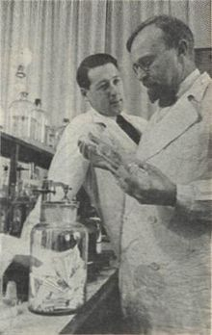
В 1924 году А.И. Опарин высказал предположение, что в растворах высокомолекулярных соединений могут самопроизвольно образовываться зоны повышенной концентрации, которые относительно отделены от внешней среды и могут поддерживать обмен с ней.
Он назвал их Коацерватные капли, или просто коацерваты.
Александр Опарин (справа) в лаборатории

Slide 25
Согласно теории Опарина, процесс, приведший к возникновению жизни на Земле, может быть разделён на три этапа:
Возникновение органических веществ
Возникновение белков
Возникновение белковых тел

Slide 26
Дальнейшим шагом и могло явиться образование коацерватных капель (от лат. coaceruus — сгусток, куча).
При определённых условиях водная оболочка органических молекул приобретала чёткие границы и отделяла молекулу от окружающего раствора.
Коацерватные капли также могли возникать при простом смешивании разнообразных полимеров.
При этом происходила самосборка полимерных молекул в многомолекулярные образования.

Slide 27
Капли были способны поглощать извне вещества по типу открытых систем.
При включении в коацерватные капли различных катализаторов (в том числе и ферментов) в них происходили различные реакции, в частности полимеризация поступающих из внешней среды мономеров.
За счёт этого капли могли увеличиваться в объёме и весе, а затем дробиться на дочерние образования.
Таким образом, коацерваты могли расти, размножаться, осуществлять обмен веществ.
Далее коацерватные капли подвергались естественному отбору, что обеспечило их эволюцию.

Slide 28
Подобные взгляды также высказывал британский биолог Джон Холдейн.
Проверил теорию Стэнли Миллер в 1953 году:
Он поместил смесь H₂O, NH₃, CH₄, CO₂, CO в замкнутый сосуд и стал пропускать через неё электрические разряды (при температуре 80°С).
Оказалось, что при таких условиях образуются аминокислоты.
Позднее в разных условиях были получены простые сахара и нуклеотиды.

Slide 29
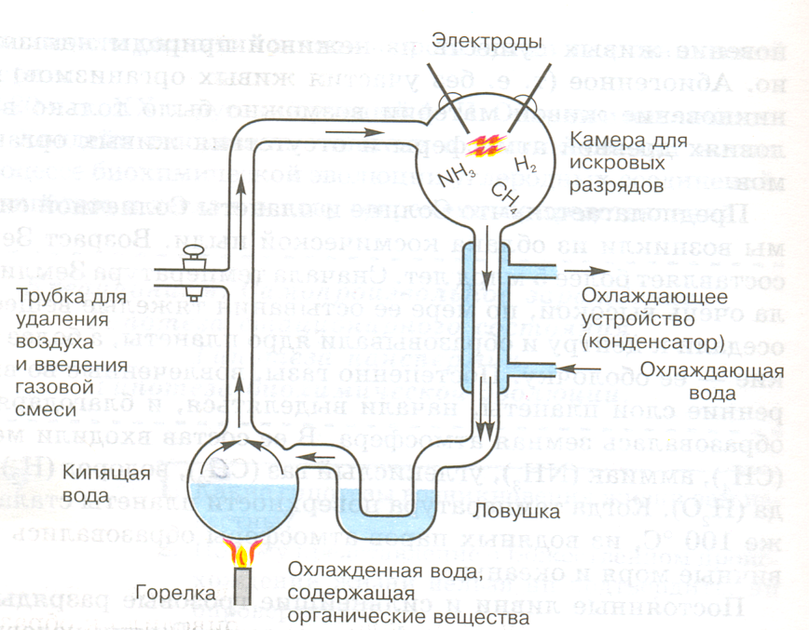
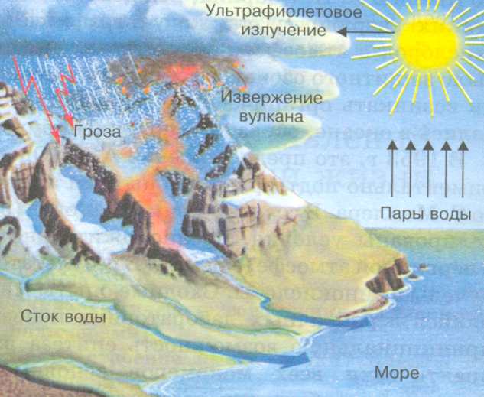
Гипотеза Опарина-Холдейна
Имитация условий первичной атмосферы
Коацерватные капли, полученные в эксперименте

Slide 30
Гипотеза Опарина—Холдейна была принята и развита в дальнейшем многими учеными разных стран.
В 1947 г. английский ученый Джон Бернал сформулировал гипотезу биопоэза, выделив три этапа:
абиогенное возникновение органических веществ;
формирование биополимеров;
развитие мембранных структур и первых организмов.

Slide 31
Гипотеза мира РНК
К XXI веку теория Опарина—Холдейна, предполагающая изначальное возникновение белков, уступила место более современной.
Были открыты рибозимы — молекулы РНК, обладающие ферментативной активностью и поэтому способных соединять в себе функции, которые в настоящих клетках в основном выполняют по отдельности белки и ДНК,.
Таким образом, предполагается, что первые живые существа были РНК-организмами без белков и ДНК, а прообразом их мог стать автокаталитический цикл, образованный рибозимами, способными катализировать синтез своих собственных копий.

Slide 32
Наряду с теорией абиогенного происхождения жизни существуют и другие гипотезы.
Так, в 1865 г. немецкий врач Г.Рихтер выдвинул гипотезу космозоев (космических зачатков), в соответствии с которой жизнь является вечной и зачатки, населяющие мировое пространство, могут переноситься с одной планеты на другую.
Гипотезу панспермии в 1907 г. выдвинул известный шведский естествоиспытатель С.Аррениус, предположив, что во Вселенной вечно существуют зародыши жизни.

Slide 33
Согласно гипотезе панспермии, в мировом пространстве рассеяны зародыши жизни (например, споры микроорганизмов), которые движутся под давлением световых лучей, а попадая в сферу притяжения планеты, оседают на ее поверхности и закладывают на этой планете начало живого.

Slide 34
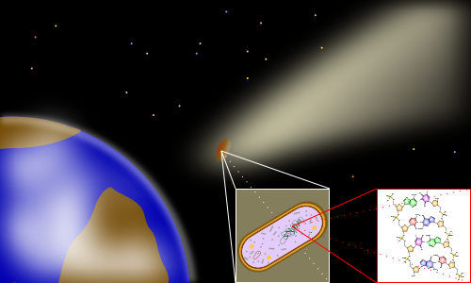
Гипотеза панспермии никак не объясняет возникновение жизни, суть её в том, что жизнь как таковая просто является одним из фундаментальных свойств материи.
Концепция панспермии базируется на двух исходных положениях:
Вечность жизни;
Повсеместность распространения жизни во Вселенной.

Slide 35
По современным представлениям, вероятнее всего, жизнь возникла около 4 млрд лет тому назад на дне океана вблизи горячих источников, извергающих потоки, богатые металлами и высокоэнергетическими веществами.
Взаимодействуя друг с другом и с водой стерильного тогда океана, вступая в самые разнообразные химические реакции, эти соединения дали начало принципиально новым молекулам.
Так, в течение десятков миллионов лет в этой «химической кухне» готовилось самое большое блюдо – жизнь.
И вот около 4,5 млрд лет тому назад на Земле появились одноклеточные организмы и началась биологическая эволюция.

Slide 36
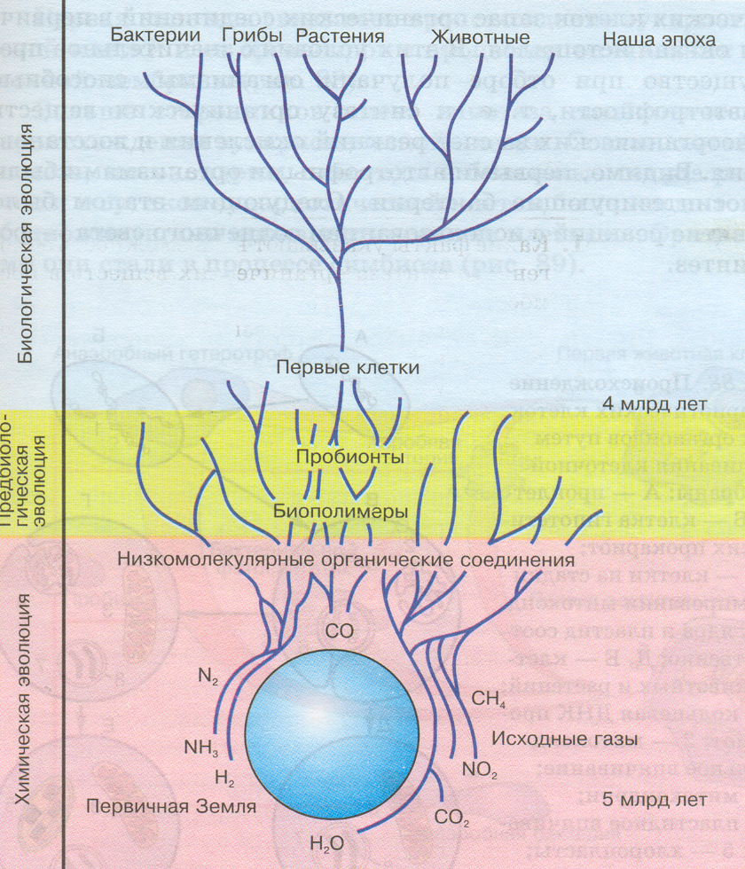
Эволюция ЖИВОГО

Slide 37
Основные этапы эволюции органического мира
Изучением ископаемых остатков вымерших растений и животных занимается палеонтология, позволяющая проследить происхождение и преемственность организмов.

Slide 38
Методы изучения эволюционных процессов
Палеонтологические методы
Биогеографические методы
Морфологические методы
Методы систематики
Экологические методы
Генетические методы
Методы молекулярной биологии
Методы моделирования эволюции

Slide 39
Палеонтологическими и геологическими методами учёные установили относительный возраст земных слоёв – составили стратиграфическую шкалу (описание последовательности слоёв).
Всю последовательность отложений разделили на 5 больших групп, которые назвали геологическими эрами

Slide 40
Геологические эры: периоды развития жизни
Архейская — древнейшая эра в истории развития Земли, когда еще не существовало жизни.
Протерозойская - эра возникновения первичной жизни (простейших организмов).
Палеозойская — эра древней жизни в геологической истории Земли, характеризующаяся формированием всех типов растений и животных.
Мезозойская — эра средней жизни в геологической истории Земли, характеризующаяся развитием пресмыкающихся, птиц и первых млекопитающих.
Кайнозойская — эра новой жизни в геологической истории Земли, эра формирования всех современных форм растений и животных. Она продолжается и в настоящее время.

Slide 41
ГЕОХРОНОЛОГИЧЕСКАЯ ТАБЛИЦА
Эра | Период | Время (млн. лет назад) | Основные ароморфозы
КАЙНОЗОЙ | ЧЕТВЕРТИЧНЫЙ | 1,7 67 137 195 230 285 350 405 440 500 570 680 2700 4500 | Эволюция человека
 | ТРЕТИЧНЫЙ |  | Появление человека Широкая эволюция млекопитающих
МЕЗОЗОЙ | МЕЛОВОЙ |  | Вымирание последних динозавров, аммонитов Появление цветковых растений
 | ЮРСКИЙ |  | Широкое распространение морских рептилий, динозавров, птерозавров, крокодилов Появление птиц
 | ТРИАСОВЫЙ |  | Появление черепах, ящериц, млекопитающих
ПАЛЕОЗОЙ | ПЕРМСКИЙ |  | Вымирание многих морских беспозвоночных Господство на суше примитивных рептилий Появление предков динозавров
 | КАМЕННОУГОЛЬНЫЙ |  | Появление рептилий Широкое распространение примитивных амфибий
 | ДЕВОНСКИЙ |  | Распространение по суше наземных растений и четвероногих животных Появление первых четвероногих
 | СИЛУРИЙСКИЙ |  | Появление наземных растений, выход четвероногих на сушу
 | ОРДОВИНСКИЙ |  | Эволюция примитивных рыб Широкое распространение морских беспозвоночных
 | КЕМБРИЙСКИЙ |  | Появление предков рыб Появление скелетных беспозвоночных
Протерозой | ВЕНДСКИЙ |  | Широкое распространение бесскелетных форм Предки червей, медуз, членистоногих
 |  |  | Первые многоклеточные организмы Первые находки бактерий и водорослей
АРХЕЙ |  |  | Первые биогенные отложения Химическая эволюция

Slide 42
Рассматривать геологическую историю Земли мы начинаем обычно с раннего архея, т.е. с того момента, с которого сохранились древнейшие горные породы.
Догеологический этап развития Земли, иногда называемый Лунным, продолжался от образования первой земной коры до появления гидросферы.

Slide 43
АРХЕЙСКАЯ ЭРА
Архейская эра ведет свое начало со времени, когда Земля сформировалась как планета.
Первый миллиард лет существования Земли не оставил следов.
Все породы настолько сильно изменили свой первичный облик, что восстановить пока невыполнимая задача.

Slide 44
АРХЕЙСКАЯ ЭРА
Архей – др.-греч. ἀρχαῖος — древний
Найденные в горных породах этой эры графит, известняк и мрамор говорят о существовании в ту пору сине-зеленых водорослей и бактерий

Slide 45
В это время на Земле ещё не было кислородной атмосферы, первые организмы были анаэробные.
В этот же период активно формируются многие ныне существующие залежи серы, графита, железа и никеля.
В раннем архее атмосфера и гидросфера, по-видимому, представляли смешанную парогазовую массу, которая мощным и плотным слоем окутывала всю планету.
Проницаемость ее для солнечных лучей была очень слабая, поэтому на поверхности Земли царил мрак.
Парогазовая оболочка состояла из паров воды и некоторого количества кислых дымов.
Горный ландшафт, равно как и глубокие впадины на Земле отсутствовали.

Slide 46
В эпоху архея происходила дифференциация парогазовой оболочки на атмосферу и гидросферу.
Архейский океан был мелким, а воды его представляли крепкий и очень кислый солевой раствор

Slide 47
АРХЕЙСКАЯ ЭРА
Остатки древнейших бактерий (Архей, 3,5 млрд. лет назад, Австралия).
На сегодняшний день это одно из древнейших ископаемых.

Slide 48
Археи отличаются от бактерий (эубактерий) в основном на молекулярном уровне.
Есть специфические типы обмена веществ: метаногенез встречается только у архей, кислородный фотосинтез – только у бактерий.
У архей по другому устроены мембраны и клеточные стенки.
Их геном чаще содержит интроны.
Археи чаще, чем бактерии, встречаются в экстремальных местах обитания.

Slide 49
Микроорганизмы – хемосинтетики используют для получения энергии химические реакции различных неорганических соединений.
Как коферменты часто используются атомы Fe, S, N и некоторые другие.
Во всех геологических процессах, которые формировали осадочные породы, участвовали (и продолжают участвовать) микроорганизмы.

Slide 50
Первые археи – метаногены, получают энергию восстанавливая углекислый газ до метана:
4H2 + CO2 = CH4 + 2H2O
при температуре ≥ 80˚

Slide 51
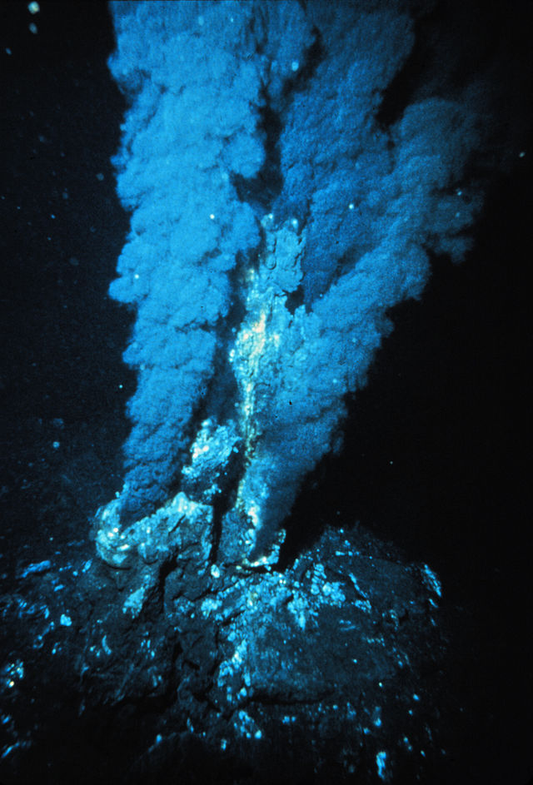
Черный курильщик, разновидность геотермальных источников

Slide 52
3 – 3,5 млрд лет назад появляется бескислородный фотосинтез.
Первые фотосинтетики содержали светочувствительные белки – протеородопсины, встроенные в мембраны.
Эти организмы считают предками цианобактерий.

Slide 53
Сине-зелёные водоросли (или цианобактерии), фотосинтетические прокариоты, впервые обнаруживают своё присутствие в окаменелостях, чей возраст достигает 2 – 2,5 миллиарда лет.

Slide 54
Для фотосинтеза кроме света нужно ещё вещество, от которого можно забрать электрон.
В простейших случаях это сероводород.

Slide 55
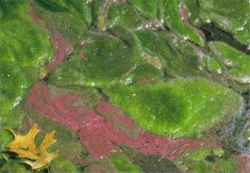
Зеленые цианобактерии и пурпурные серные бактерии осуществляют фотосинтез разными способами, но часто живут в тесном содружестве в составе единого микробного сообщества (например, в горячих источниках или соленых лагунах).
Фото с сайта www.humboldt.edu

Slide 56
Примерно в это же время появились т.н. бродильщики, способные получать энергию от безкислородной ферментации органических соединений.

Slide 57
Производители кислорода
Благодаря появлению в океанах огромного количества цианобактерий, атмосфера Земли навсегда изменилась,
Сначала большая часть этого кислорода поглощалась горными породами, богатыми железом и серой.
Но в конечном итоге, когда породы впитали столько кислорода, сколько смогли, через десятки миллионов лет оставшийся кислород начал заполнять атмосферу.

Slide 58
Важнейшим этапом явилось появление оксигенного фотосинтеза, при котором донором электрона является вода, а побочным продуктом – кислород.

Slide 59
Бактериальные сообщества
Все эти разнообразные микроорганизмы не могли существовать по отдельности.
3 – 3,5 млрд лет назад начали формироваться микробные сообщества. Их называют бактериальными матами.
Доказательством тому являются строматолиты – слоистые минеральные образования, формирующиеся в результате жизнедеятельности микробных сообществ.

Slide 60
Строматолиты
от др.-греч. στρῶμα «подстилка» и λίθος «камень», каменная подстилка, каменная прослойка — ископаемые остатки цианобактериальных матов.

Slide 61
Строматолиты – это ископаемые останки цианобактериальных матов, древних высокоинтегрированных сообществ бактерий, как фотосинтезирующих вырабатывающих кислород), так и аэробных (вырабатывающих энергию, поглощая кислород) и анаэробных (вырабатывающих энергию без кислорода).
Возраст наиболее древних из них приближается к 3 миллиардам лет,

Slide 62
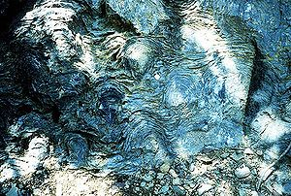
Докембрийский строматолит

Slide 63
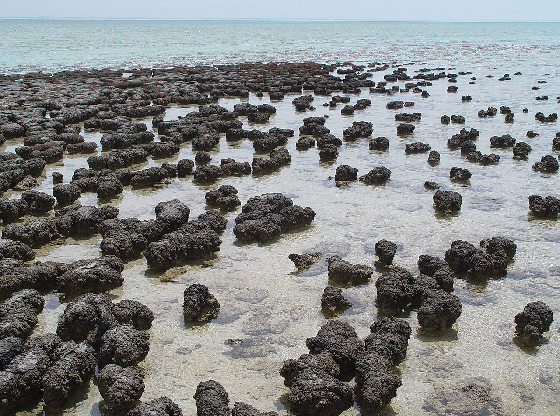
Современные строматолиты в заливе Шарк-Бэйв, в Западной Австралии.

Slide 64
Повышение уровня кислорода несло некоторым организмам неминуемую гибель, но в то же время открывало путь для развития эукариотов.
Клетки, которые не могли использовать кислород или самостоятельно вести фотосинтез, поглощали более мелкие, способные к фотосинтезу, и существовали совместно с ними.
Постепенно эти мелкие клетки утратили способность жить самостоятельно и превратились в мелкие органы, которые называются митохондриями и хлоропластами, в составе основных клеток.

Slide 65
появление ЭУКАРИОТ
Появление эукариотической клетки является вторым по значимости (после зарождения самой жизни) событием биологической эволюции.
Важнейшее отличие эукариотических организмов от прокариотических состоит в более совершенной системе регуляции генома.
Именно в этом смысл появления клеточного ядра: область активного метаболизма – цитоплазма – отделилась от области хранения.

Slide 66
Теория симбиогенеза
Согласно общепризнанной в настоящее время точке зрения, эукариоты появились в результате симбиоза нескольких разновидностей прокариот.
Их предками были бактерии, которые вступили в симбиоз с предками эукариот.
Теория симбиотического (симбиогенного) происхождения органоидов клетки получила название теории симбиогенеза.

Slide 67
Теория симбиогенеза
Возможно, митохондрии произошли от аэробных эубактерий, пластиды – от цианобактерий, а основная клетка – цитоплазма – от архей или химер архей и бактерий.
Пока нет общепринятой теории возникновения ядра, цитоскелета, жгутиков.
Сейчас обсуждается множество различных гипотез и моделей.
Очевидно, имеющиеся фактические данные пока недостаточны для того, чтобы отдать предпочтение какой-то одной из гипотез или выработать новую, которая устроила бы большинство ученых.

Slide 68
Схема симбиотического возникновения эукариот

Slide 69
Особенности строения ЭУКАРИОТ
Клетки эукариот крупнее клеток прокариот на три порядка
Типичные клетки эукариот имеют линейные размеры не 0,5—5 мкм, как прокариоты, а 10-50 мкм.
Это означает, что по объему такая клетка в 1000 раз больше, чем типичная бактериальная.
Следствия этого очень важны.

Slide 70
При увеличении размеров клетки её объём растет пропорционально кубу линейных размеров, а площадь поверхности тела — пропорционально квадрату.
Если, например, взять куб с ребром 1 см, а затем увеличить ребро вдвое, то объём куба возрастет в 8 раз (у первого куба объём 1 см³, а у второго — 8 см³).
Площадь поверхности первого куба равна 1х1х6 = 6 см², а второго куба — 2х2х6=24 см²; таким образом, площадь поверхности выросла только в 4 раза.
Относительная площадь поверхности (отношение площади поверхности к объему) у первого куба — 6/1 (см²/ см³), а у второго — только 24/8 = 3/1 (см²/ см³).

Slide 71
Особенности строения ЭУКАРИОТ
Для клеток эукариот характерна компартментализация
Чтобы химические реакции шли быстрее, нужно увеличить концентрацию реагирующих веществ.
Это можно сделать, если сконцентрировать определенные вещества и их субстраты внутри замкнутого пространства.
В разных таких «отсеках» можно создать условия (например, рН), оптимальные для протекания конкретных реакций.
Видимо, в связи с этим в клетках эукариот и возникли компартменты — «отсеки», отделенные мембранами от цитоплазмы и друг от друга.

Slide 72
Особенности строения ЭУКАРИОТ
Благодаря компартментализации резко возросла приспособляемость одноклеточных организмов, их способность адаптироваться к меняющимся условиям БЕЗ внесения наследственных изменений в геном, т.е. оставаясь "самими собой".
Рост приспособляемости, устойчивости живых систем – основной закон биологической эволюции.

Slide 73
АРХЕЙСКАЯ ЭРА
В начале архея возникла жизнь. Основные ароморфозы:
возник половой процесс;
появился фотосинтез.
Следующий крупнейший ароморфоз произошел, по-видимому, не позднее, чем 2,6 – 2,7 млрд. лет назад, на рубеже Архея и Протерозоя:
появились эукариоты.
*Ароморфоз — прогрессивное эволюционное изменение строения, приводящее к общему повышению уровня организации организмов.

Slide 74
Заключение
Мы рассмотрели события, происходившие на ранних этапах филогенеза.
Эти этапы длились более трёх миллиардов лет.
В следующие эры эволюционные процессы ускорились.
Но то, как происходила эволюция на ранних этапах, определило во многом дальнейшее развитие жизни.

Slide 75
?
Основные теории возникновения жизни.

Slide 76
Благодарю за внимание !

